Slide 1

Welkom op het mentorencontact
Opstart met een tasje koffie/thee

Slide 2
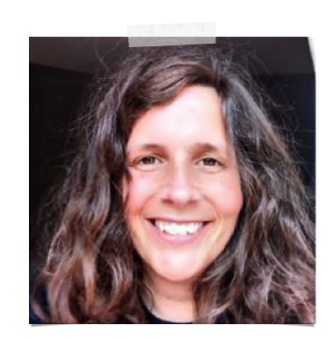
BaKo
Klasgroep B
Opleidingsverantwoordelijke Ellen Daniëls
Groei als professional
Minimumdoelstellingen kleuteronderwijs

Slide 3
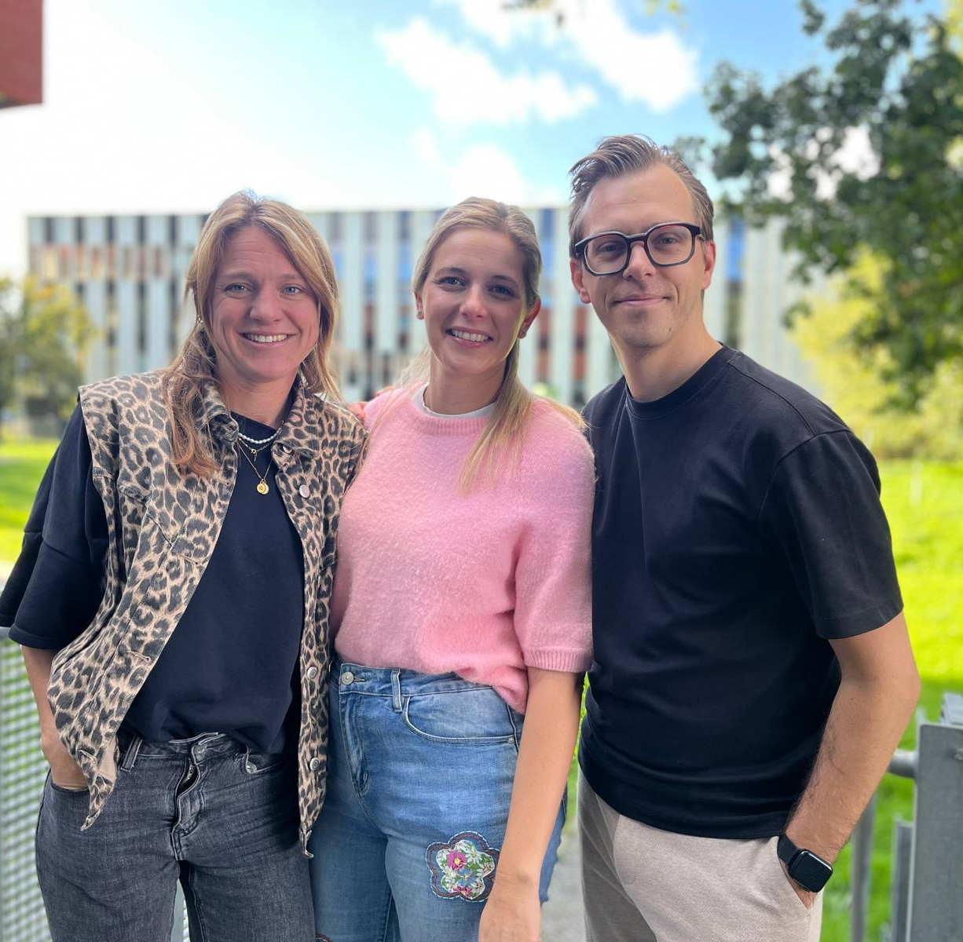
Kernbegeleiders
Elke Wallraf
Sara Salmon
Jonas Albert

Slide 4

Docententeam
Glynis Vanderschilde (praktijkbezoeken)
Els van Waes (RKG)
Liesbeth Alaerts (Taal)
Evelien Eraly (Taal)
Veerle Martens (Wiskunde)
Jessica Van de Voorde (Wiskunde én praktijkbezoeken)

Slide 5
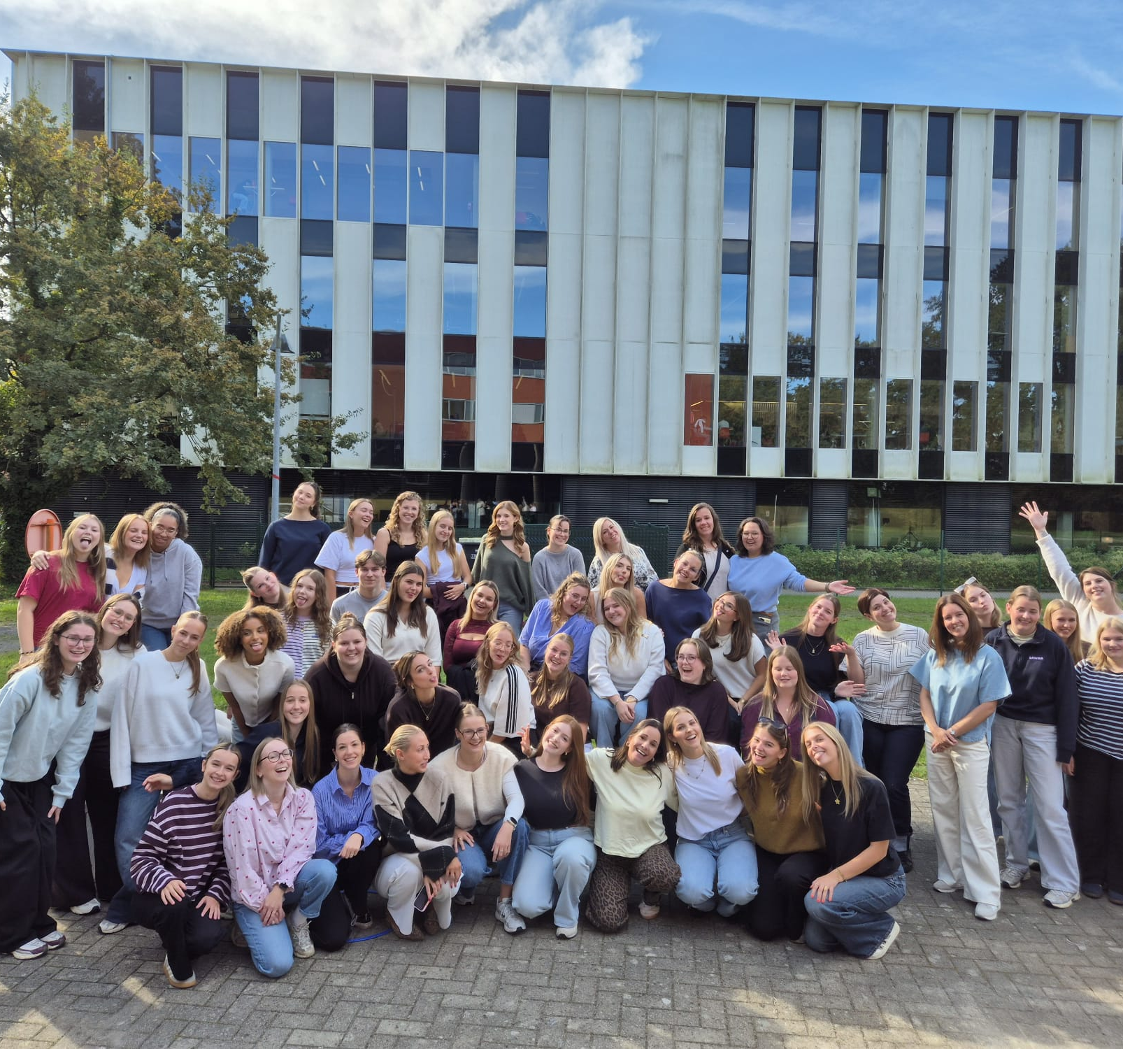
Klasgroep B
Heterogene klasgroep 1 – 2 – 3 BaKO

Slide 6
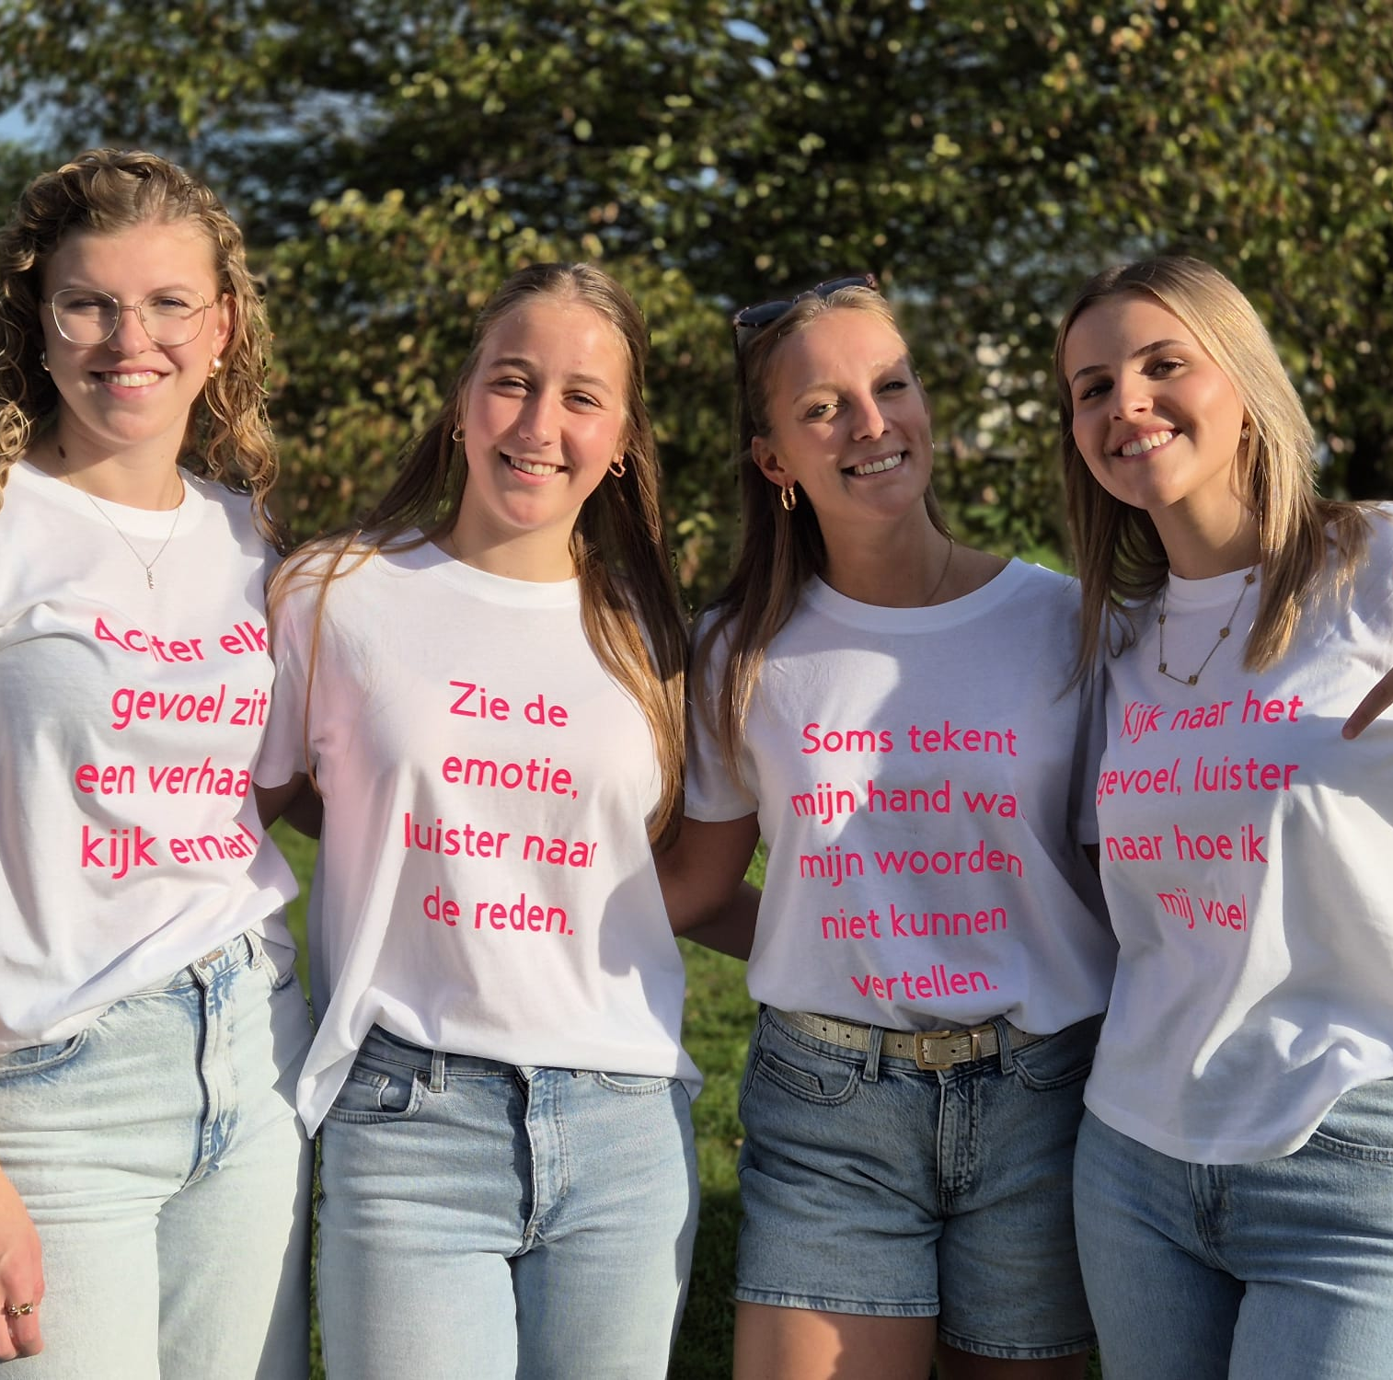
Opstartproject
De stem van de kleuter
Groepsvorming
Ervaringsgerichte houding
Leren van elkaar

Slide 7
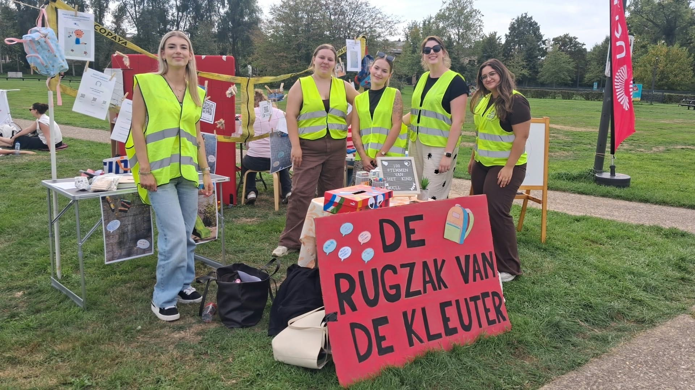
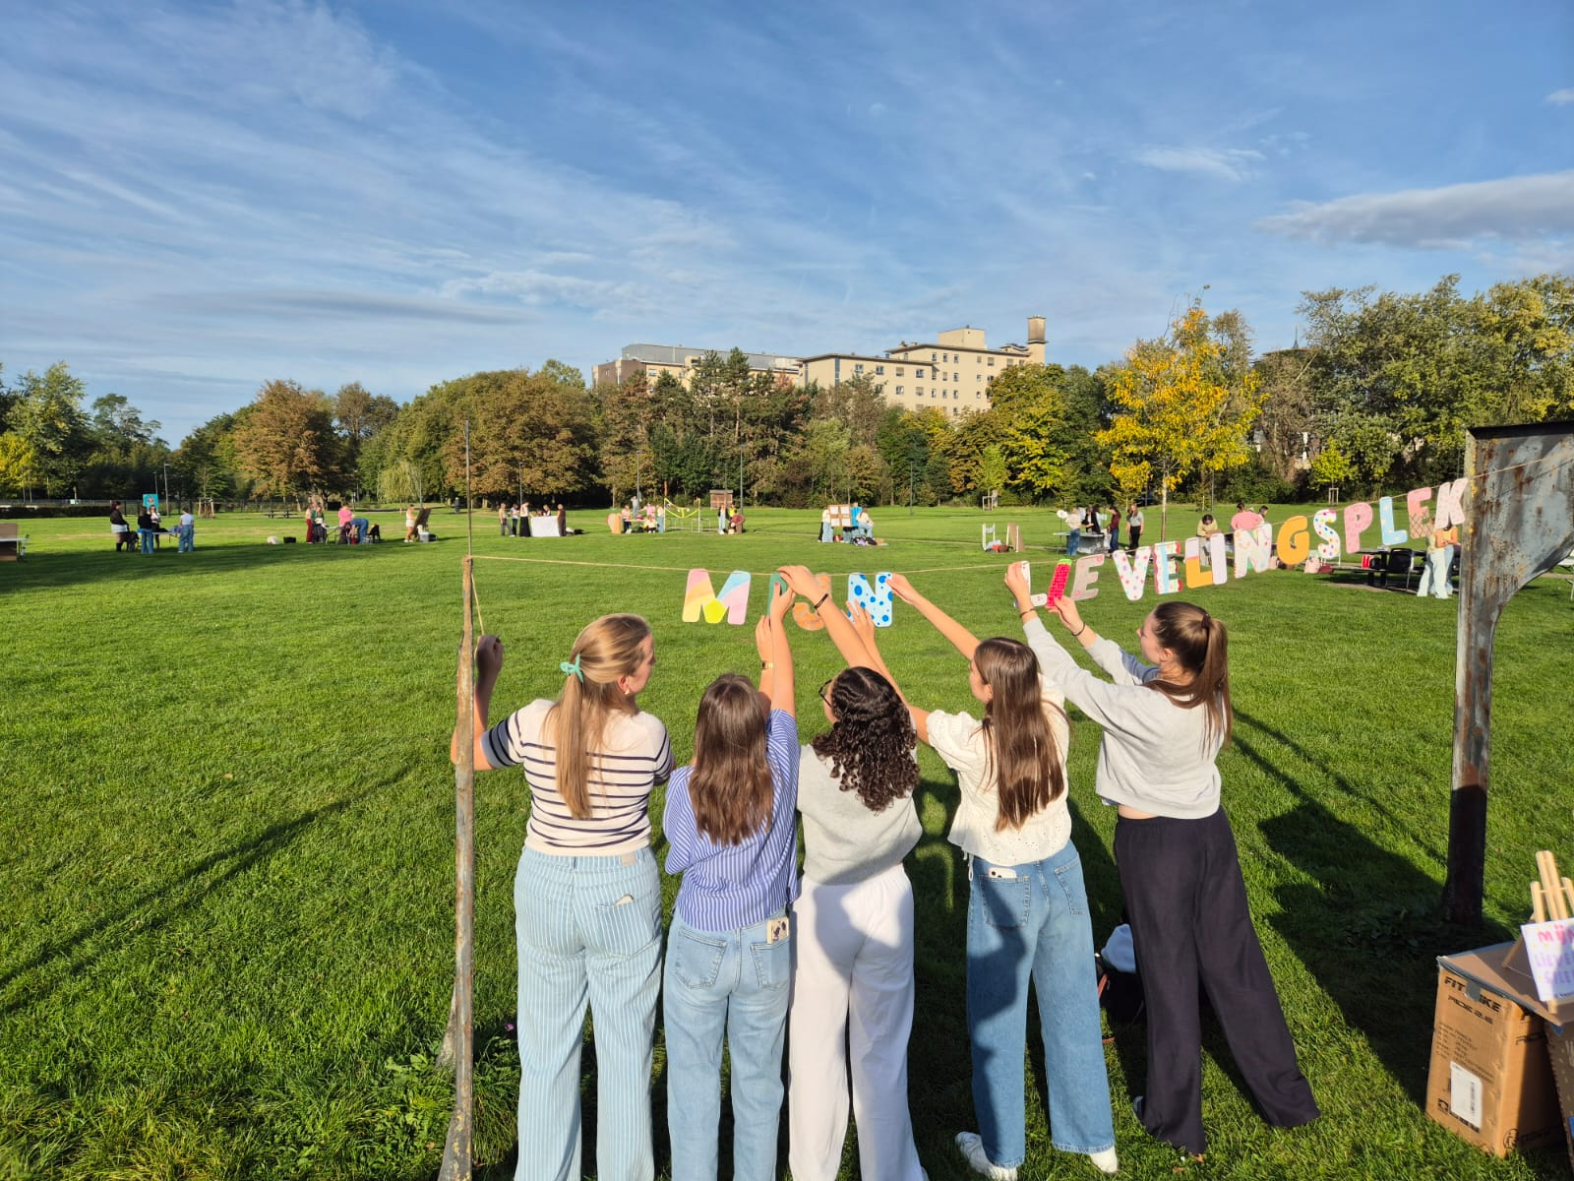
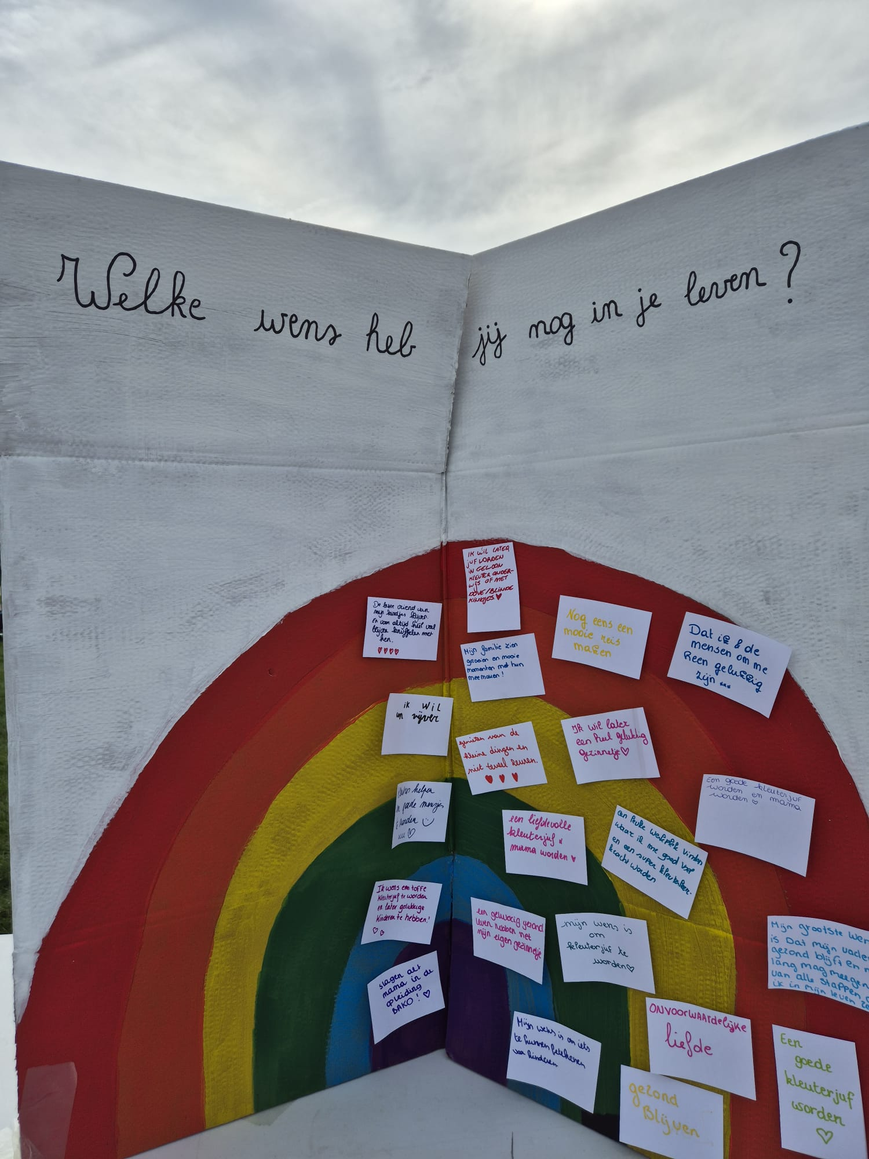
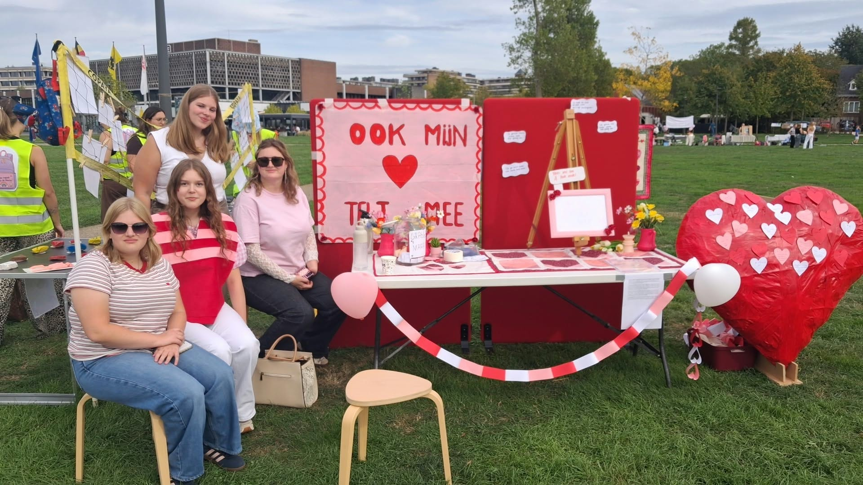

Slide 8

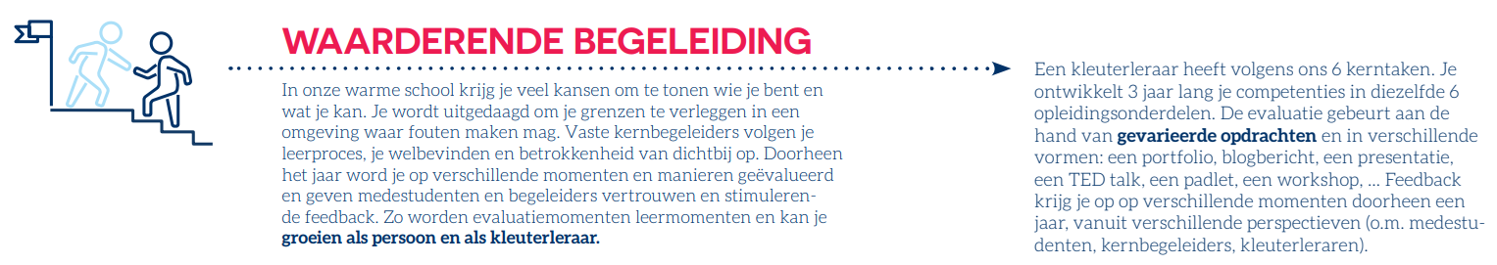
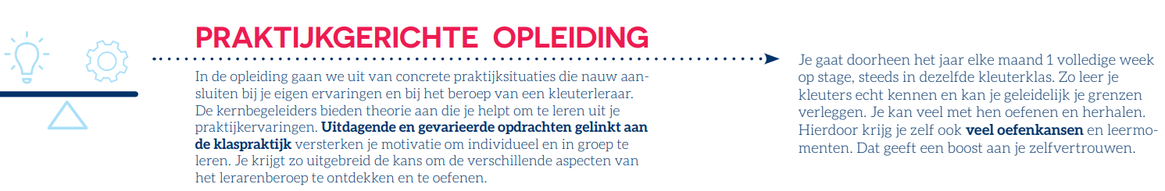
Wie zijn we als opleiding?

Slide 9
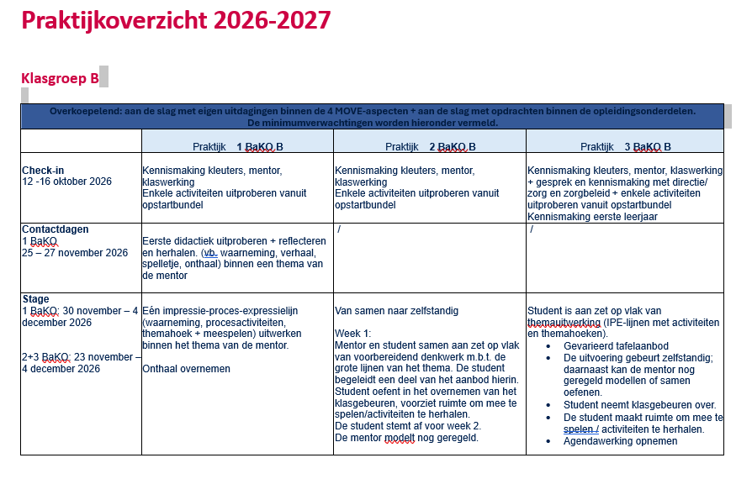
Notes:
Verschil tussen verschillende opleidingsfases aanhalen.

Slide 10
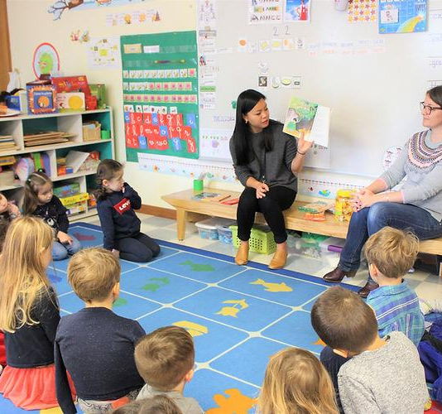
1. Wat is co-teaching?
Co-teaching betekent dat twee of meer leerkrachten in één klaslokaal of in aanpalende ruimtes als gelijkwaardige partners samenwerken.
Ze dragen op een gestructureerde manier een gedeelde verantwoordelijkheid om zoveel mogelijk kleuters zo ver mogelijk in hun ontwikkeling te brengen.

Slide 11
Hoe?
Misverstand
“Samenwerken betekent
vooral niet dat alles samen moet”
•Het is essentieel dat studenten hun
▪ eigenheid
▪ autonomie
▪ eigen inbreng behouden.

Slide 12
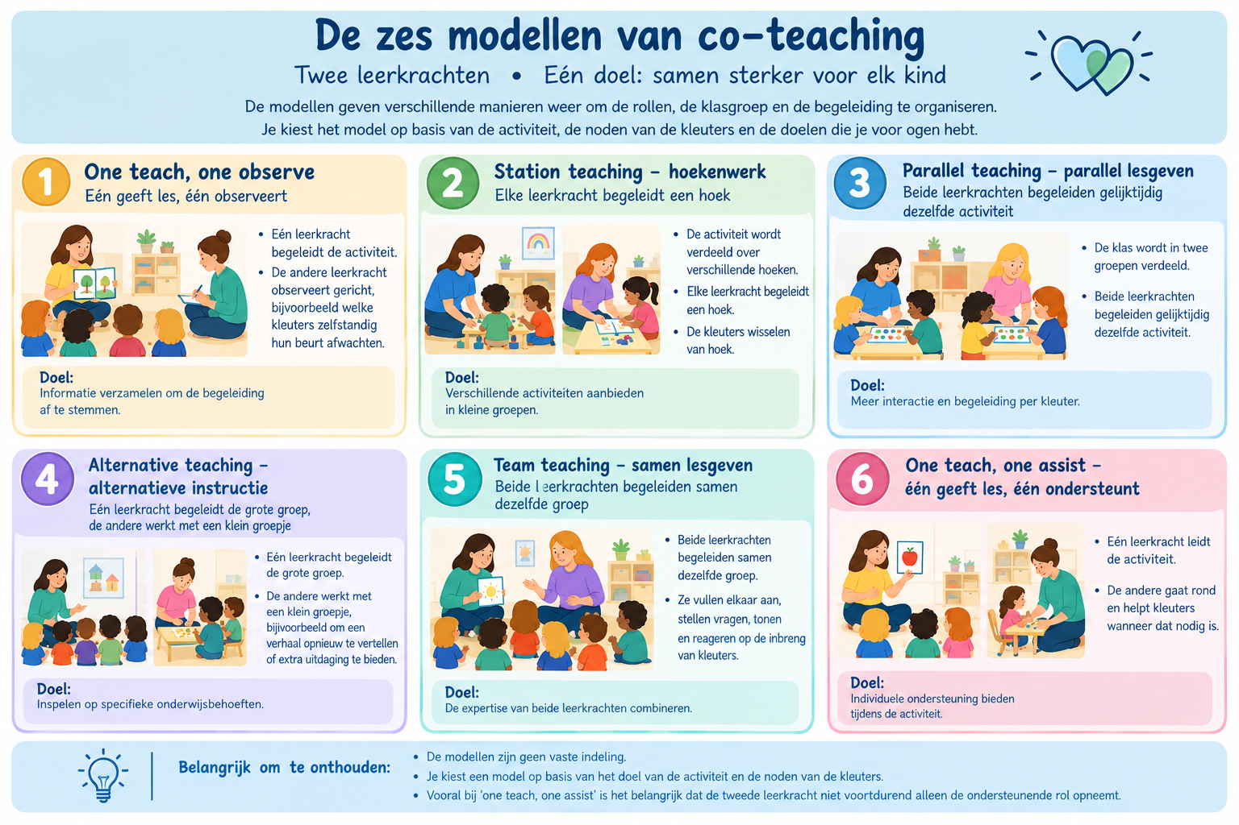

Slide 13
Waarom co-teaching?
Van samen leren naar zelfstandig handelen
Mentor als rolmodel: voordoen, voorbeelden geven en keuzes zichtbaar maken.
Leren door te observeren: zien hoe je een activiteit begeleidt en inspeelt op kleuters.
Samen oefenen: de activiteit samen uitvoeren en bespreken.
Geleidelijk loslaten: de student neemt stap voor stap meer verantwoordelijkheid op.
Feedback en reflectie: samen groeien naar zelfstandig handelen.
Van voordoen → samen doen → zelf doen

Slide 14
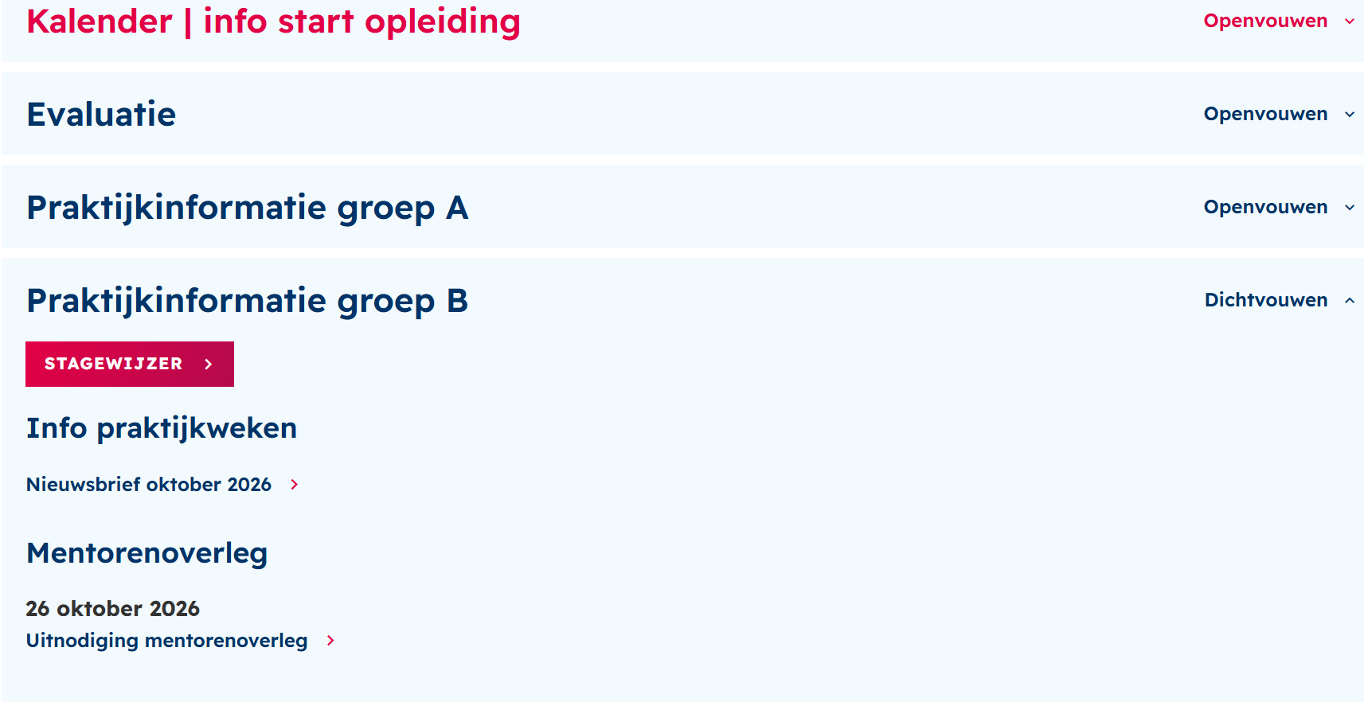
Nieuwsbrief
Praktijk Bachelor Kleuteronderwijs Diepenbeek | UCLL

Slide 15


Slide 16

Stagevademecum
Notes:
Heeft iedereen deze ontvangen?

Slide 17
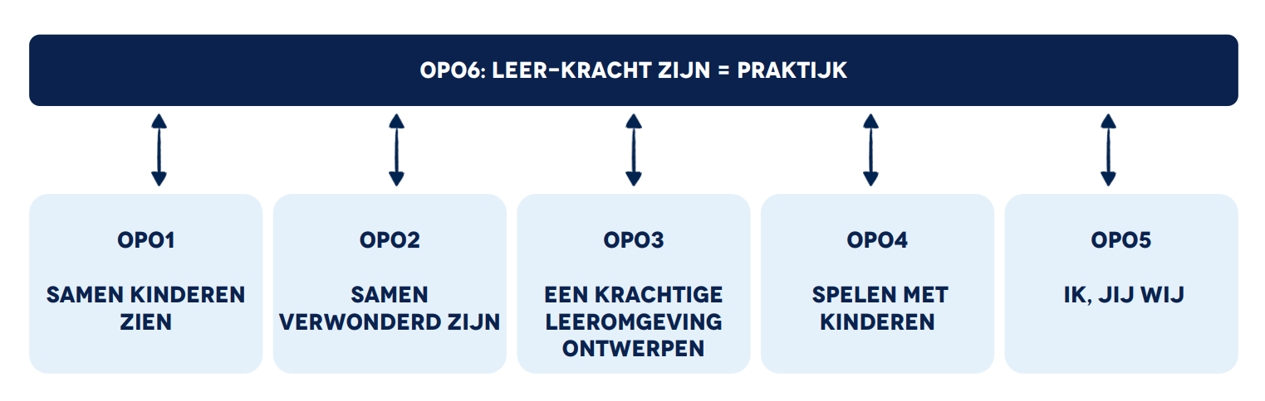

Opleidingsonderdelen
Verwachtingen praktijk

Slide 18

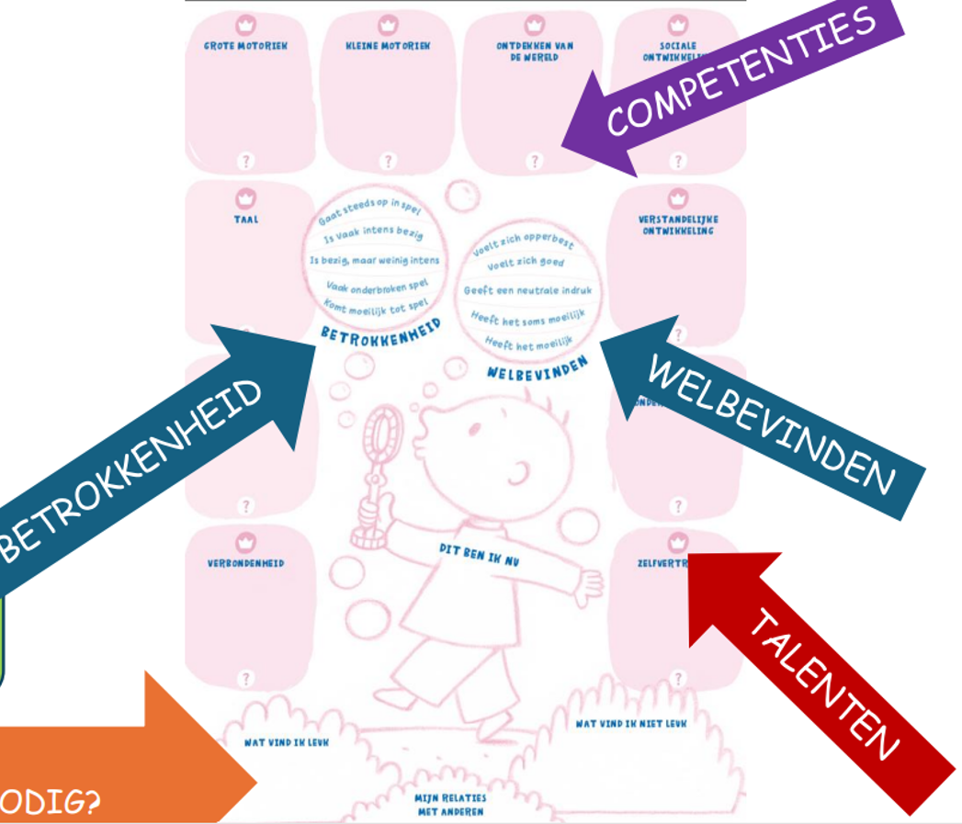
Samen kinderen zien 1 BaKO
SEMESTER 1:
Leren het ervaringsgericht werken kennen: welbevinden en betrokkenheid
Ontwikkeling: zelfsturing en ondernemingszin
Leren observeren

Slide 19
Samen kinderen zien 2 BaKO
LESINHOUDEN:
Verdieping observeren -> leerverhalen
ABC – autonomie, verbondenheid, competentie
    Executieve functies
    Klasmanagement: routines, attitudes (minimumdoelen)
STAGEVERWACHTING nov./dec.
Observeren & pedagogisch documenteren (zichtbaar in stagemap)
    Klasportret
    Twee kindportretten

Slide 21
Samen kinderen zien 3 BaKO
LESINHOUDEN:
Van visie naar curriculum naar praktijk
Agency
Belonging
Zorgcontinuüm
Oudercommunicatie
Omgaan met moeilijker te begrijpen gedrag
STAGEVERWACHTING nov./dec.
Observeren & pedagogisch documenteren (zichtbaar in stagemap)
    Klasportret
    drie kindportretten waarvan één kleuter met verhoogde zorgnoden

Slide 22
Samen verwonderd zijn

Slide 23
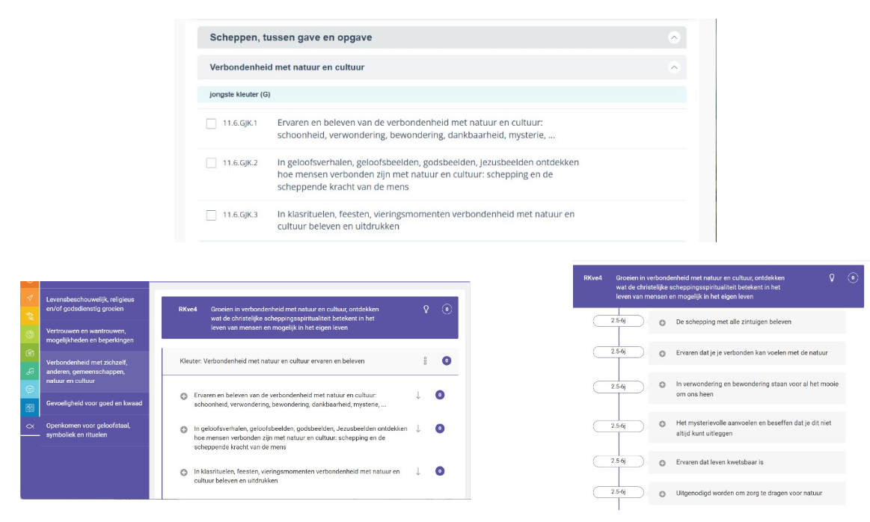
Levensbeschouwing 1 BaKO
Notes:
Bovenaan: zo ziet op.stap eruit – onderaan links: overeenkomende doel in ZILL – onderaan rechts: ontwikkelstappen bij het doel in ZILL​
​
Het leerplan Godsdienst is vernieuwd voor het lager onderwijs, nog niet voor het kleuteronderwijs. Daaraan is men nu aan het werken. ​
In Op.Stap zijn voorlopig nog de “oude” elementen uit het WERKPLAN KLEUTERONDERWIJS overgenomen (ZILL was een concretere vertaling van dat werkplan). Dwz: de componenten van levensbeschouwelijke groei die de basis vormden voor het oude werkplan zijn onder de titels van het nieuwe leerplan voor het lager onderwijs toegevoegd (zie slide: de nieuwe titel is “scheppen, tussen gave en opgave”. Voor het kleuteronderwijs heeft men de basiscomponent “verbondenheid met natuur en cultuur” daaronder geplakt.) Vervolgens hebben ze voor het kleuteronderwijs de “oude” onderverdelingen van het werkplan toegevoegd: ervaren en beleven door kleuters + geloofsverhalen + rituelen. ​
​
Verder is Op.stap wat betreft r.k.godsdienst voor kleuters dus nog niet concreet uitgewerkt.​
​
CONCLUSIE: in op.stap vind je voorlopig nog steeds dezelfde inhoud als in het oude werkplan (dat in ZILL een concretere vertaling kreeg) MAAR er valt moeilijker mee te werken dan met ZILL omdat het nog niet uitgewerkt werd.​
ZILL heeft een concretere formulering van de basiscomponenten in doelen​
ZILL heeft ontwikkelstappen bij de doelen die nog veel beter uitleggen waaraan je kan werken bij kleuters als je de basiscomponent wil versterken. Voorbeeld: zie slide.​
​
CONCLUSIE: je werkt beter op basis van het oude werkplan omdat daar tenminste de basiscomponenten in bijhorende teksten worden uitgelegd.​
MAAR dat oude werkplan is voor veel mentoren iets dat ze niet meer gebruikten sinds ZILL verschenen is. Dus in dat geval: je werkt voor je godsdienstig aanbod beter nog even met ZILL.​
​
Extra info: studenten 1 BaKO moeten een levensbeschouwelijk aanbod uitwerken op basis van een prentenboek. Ze moeten daarbij doelen selecteren, ik werk daarvoor met hen enkel via ZILL (r.k.godsdienst). Bij die doelen zijn immers heel wat ontwikkelstappen te vinden die levensbeschouwelijke neutraal zijn, d.w.z. niets vermelden over de christelijke traditie en perfect bij prentenboeken passen zoals bv. "ervaren dat je een nieuwe kans kan krijgen of geven nadat het fout liep“. Eigenlijk vertel ik hen dat ze ook in 2 BaKO bij Bijbelse verhalen vooral die neutrale ontwikkelstappen moeten selecteren omdat ik bij kleuters niet verwacht dat ze hen info geven over het christendom. Maar dat moet je niet vermelden bij de mentoren. ​
!Ook in een niet-katholieke school moeten ze voor de opdracht de bijhorende ZILL-doelen noteren en concretiseren. Ze moeten immers allemaal leren om met de doelen voor godsdienst te werken en zoals jullie weten vind je die niet in de leerplannen voor niet-katholiek onderwijs. Voor de mentor noteren deze studenten op hun lesvoorbereiding enkel de geconcretiseerde doelen.

Slide 24
Levensbeschouwing 2 & 3 BaKO
Notes:
Bovenaan: zo ziet op.stap eruit – onderaan links: overeenkomende doel in ZILL – onderaan rechts: ontwikkelstappen bij het doel in ZILL​
​
Het leerplan Godsdienst is vernieuwd voor het lager onderwijs, nog niet voor het kleuteronderwijs. Daaraan is men nu aan het werken. ​
In Op.Stap zijn voorlopig nog de “oude” elementen uit het WERKPLAN KLEUTERONDERWIJS overgenomen (ZILL was een concretere vertaling van dat werkplan). Dwz: de componenten van levensbeschouwelijke groei die de basis vormden voor het oude werkplan zijn onder de titels van het nieuwe leerplan voor het lager onderwijs toegevoegd (zie slide: de nieuwe titel is “scheppen, tussen gave en opgave”. Voor het kleuteronderwijs heeft men de basiscomponent “verbondenheid met natuur en cultuur” daaronder geplakt.) Vervolgens hebben ze voor het kleuteronderwijs de “oude” onderverdelingen van het werkplan toegevoegd: ervaren en beleven door kleuters + geloofsverhalen + rituelen. ​
​
Verder is Op.stap wat betreft r.k.godsdienst voor kleuters dus nog niet concreet uitgewerkt.​
​
CONCLUSIE: in op.stap vind je voorlopig nog steeds dezelfde inhoud als in het oude werkplan (dat in ZILL een concretere vertaling kreeg) MAAR er valt moeilijker mee te werken dan met ZILL omdat het nog niet uitgewerkt werd.​
ZILL heeft een concretere formulering van de basiscomponenten in doelen​
ZILL heeft ontwikkelstappen bij de doelen die nog veel beter uitleggen waaraan je kan werken bij kleuters als je de basiscomponent wil versterken. Voorbeeld: zie slide.​
​
CONCLUSIE: je werkt beter op basis van het oude werkplan omdat daar tenminste de basiscomponenten in bijhorende teksten worden uitgelegd.​
MAAR dat oude werkplan is voor veel mentoren iets dat ze niet meer gebruikten sinds ZILL verschenen is. Dus in dat geval: je werkt voor je godsdienstig aanbod beter nog even met ZILL.​
​
Extra info: studenten 1 BaKO moeten een levensbeschouwelijk aanbod uitwerken op basis van een prentenboek. Ze moeten daarbij doelen selecteren, ik werk daarvoor met hen enkel via ZILL (r.k.godsdienst). Bij die doelen zijn immers heel wat ontwikkelstappen te vinden die levensbeschouwelijke neutraal zijn, d.w.z. niets vermelden over de christelijke traditie en perfect bij prentenboeken passen zoals bv. "ervaren dat je een nieuwe kans kan krijgen of geven nadat het fout liep“. Eigenlijk vertel ik hen dat ze ook in 2 BaKO bij Bijbelse verhalen vooral die neutrale ontwikkelstappen moeten selecteren omdat ik bij kleuters niet verwacht dat ze hen info geven over het christendom. Maar dat moet je niet vermelden bij de mentoren. ​
!Ook in een niet-katholieke school moeten ze voor de opdracht de bijhorende ZILL-doelen noteren en concretiseren. Ze moeten immers allemaal leren om met de doelen voor godsdienst te werken en zoals jullie weten vind je die niet in de leerplannen voor niet-katholiek onderwijs. Voor de mentor noteren deze studenten op hun lesvoorbereiding enkel de geconcretiseerde doelen.

Slide 25
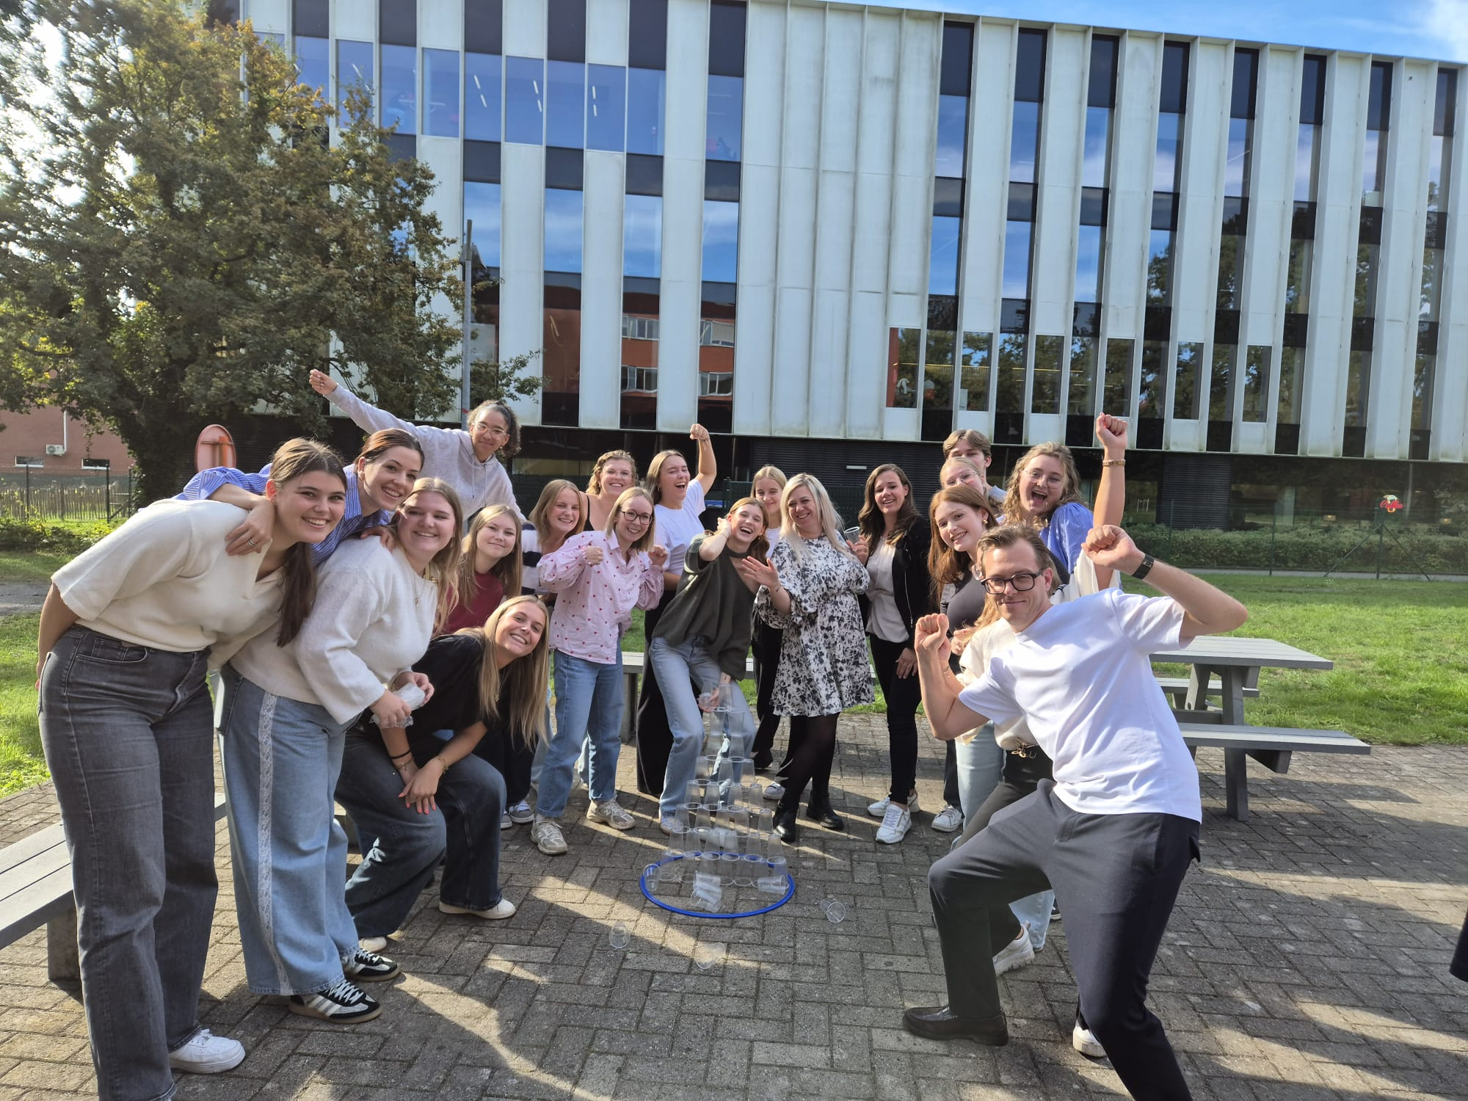
Kleuters en wiskunde & kleuters en taal
Studenten aan
het woord

Slide 26
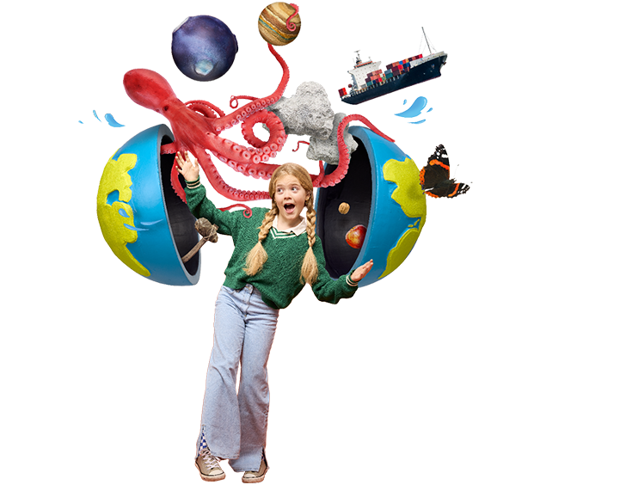
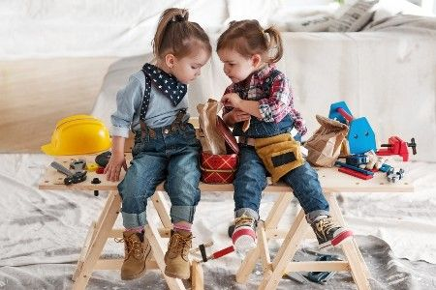
Spelen met kinderen

Slide 27

Ik, jij, wij 1 & 2 BaKO
KOFFIE & KRITIEK
Sociale media
Sint & piet
Kennisrijk curriculum & effectieve didactiek
Inclusie
Kansarmoede
Ecologische voetafdruk
Duurzaamheid

Slide 28

Ik, jij, wij 1 2 3 BaKO
Zelfreflectie – levenslang leren
Stageplan – eigen leerroute
Visievorming
Ik, jij, wij 3 BaKO
Bachelorproef met presentatie op een stageschool

Slide 29
Nieuw document verslaggeving

Slide 30
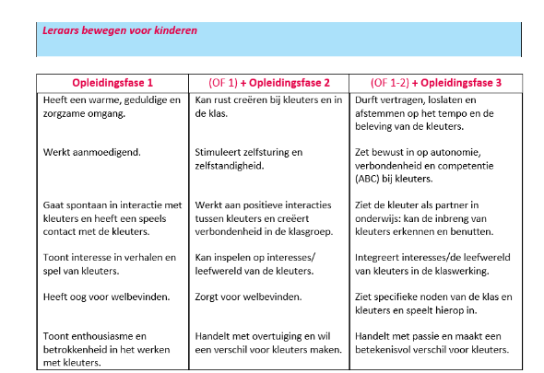

Slide 31
Kennisrijk curriculum

Slide 32
Kennisrijk curriculum is…
Rijk aan inhoud | Samenhangend | Bevat duidelijke en heldere doelen
Rijke inhouden vanuit de domeinen kunst, wetenschap, techniek, maatschappij, taal, wiskunde… Diepe verwerking van inhouden → 6-weken thema’s Spiegels en vensters → oude Egypte | Horizontale samenhang: geïntegreerd werken, themawerking. Verticale samenhang: logische opbouw van inhoud en doelen over de tijd heen, zodat eerder geleerde stof steeds de basis vormt voor toekomstige inhoud. | Wat wil je dat kleuters leren- concreet Focus: plannen, observeren, bijsturen
Notes:
Kennis is basis voor verdere leerontwikkeling.
Kennisrijk curriculum is een doordacht leerplan over langere tijd, waarbij kennis en concepten richting geven aan het leren. Het curriculum bevat een breed en zorgvuldig geselecteerd kennisaanbod met voldoende diepgang en ruimte om die kennis actief te verkennen en te verdiepen.
WAT MOETEN KINDEREN EERST BEGRIJPEN, VOOR WE VERDER KUNNEN BOUWEN
1KK: blaadjes vallen van de bomen en veranderen van kleur
2KK: loofbomen verliezen bladeren, naaldbomen niet
3KK: waarom verliezen bomen bladeren? Ze moeten energie sparen en komen daarom in rust.

Slide 33
Lerend netwerk- stellingen
Alle kinderen zijn kennissponsjes.
In een kennisrijk curriculum is er minder ruimte voor spel van kleuters.
Mogen we bij kennisrijk curriculum nog over welbevinden en betrokkenheid spreken?
Thema’s moeten altijd aansluiten bij en vertrekken vanuit de leefwereld van kleuters.

Slide 34

Tijd voor jullie ervaringen: mentimeter

Slide 35
Coaching en interactie

Slide 36
De rol van een mentor
De rol van de mentor:

Slide 37
“Welke van deze vier rollen neem jij spontaan het meest op wanneer je een student begeleidt? En welke rol vind je soms moeilijker?”

Slide 38
In elk van deze rollen speelt feedback een belangrijke rol.

Slide 39
Waarom is feedback belangrijk
drie functies van feedback:
- Versterken: de student ontdekt welk gedrag effectief is en waarom dat werkt.
- Bijsturen: de student krijgt zicht op concrete aandachtspunten.
- Zelfstandigheid ontwikkelen: de student leert steeds beter eigen handelen analyseren en keuzes verantwoorden.

Slide 40
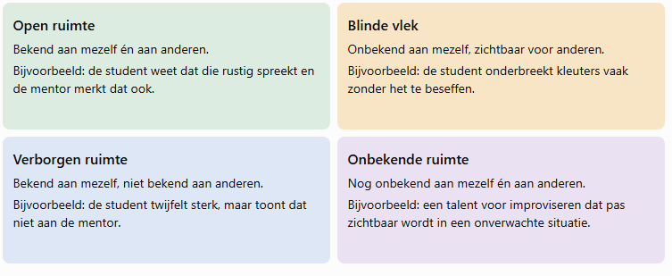
Het Joharivenster: brengt in kaart wat je over jezelf weet en wat anderen over jou weten en helpt zo om inzicht te krijgen in zelfkennis en feedback.

Slide 41
Het doel van coaching is meestal om de open ruimte te vergroten. Dat gebeurt via twee bewegingen:
- Feedback ontvangen: de blinde vlek wordt kleiner.
- Zelfonthulling: de student deelt gedachten, twijfels en behoeften, waardoor de verborgen ruimte kleiner wordt.

Slide 42
Een voorbeeld uit de kleuterklas:
Een student vindt zelf dat die voldoende ruimte geeft aan kleuters om te vertellen. De mentor merkt tijdens een kringgesprek dat de student vaak zelf het antwoord aanvult zodra een kleuter even zoekt naar woorden.
De mentor kan dan zeggen:
“Ik merkte dat je tijdens de kring vaak snel aanvulde wanneer een kleuter even nadacht. Hoe heb jij dat moment zelf ervaren? Wat denk je dat er zou gebeuren als je iets langer wacht?”
De student krijgt zo informatie over een mogelijke blinde vlek, zonder dat de mentor meteen een oordeel velt.

Slide 43
Mentorrollen in dialogen
Inbreng van gespreksonderwerpen
  Actief: de mentor brengt zelf onderwerpen in.
  Reactief: de mentor volgt de onderwerpen van de student.
Begeleidingsstijl
  Directief: de mentor geeft een oordeel, advies, uitleg of instructie.
  Non-directief: de mentor luistert, vat samen, vraagt door en stimuleert eigen denken.

Slide 44
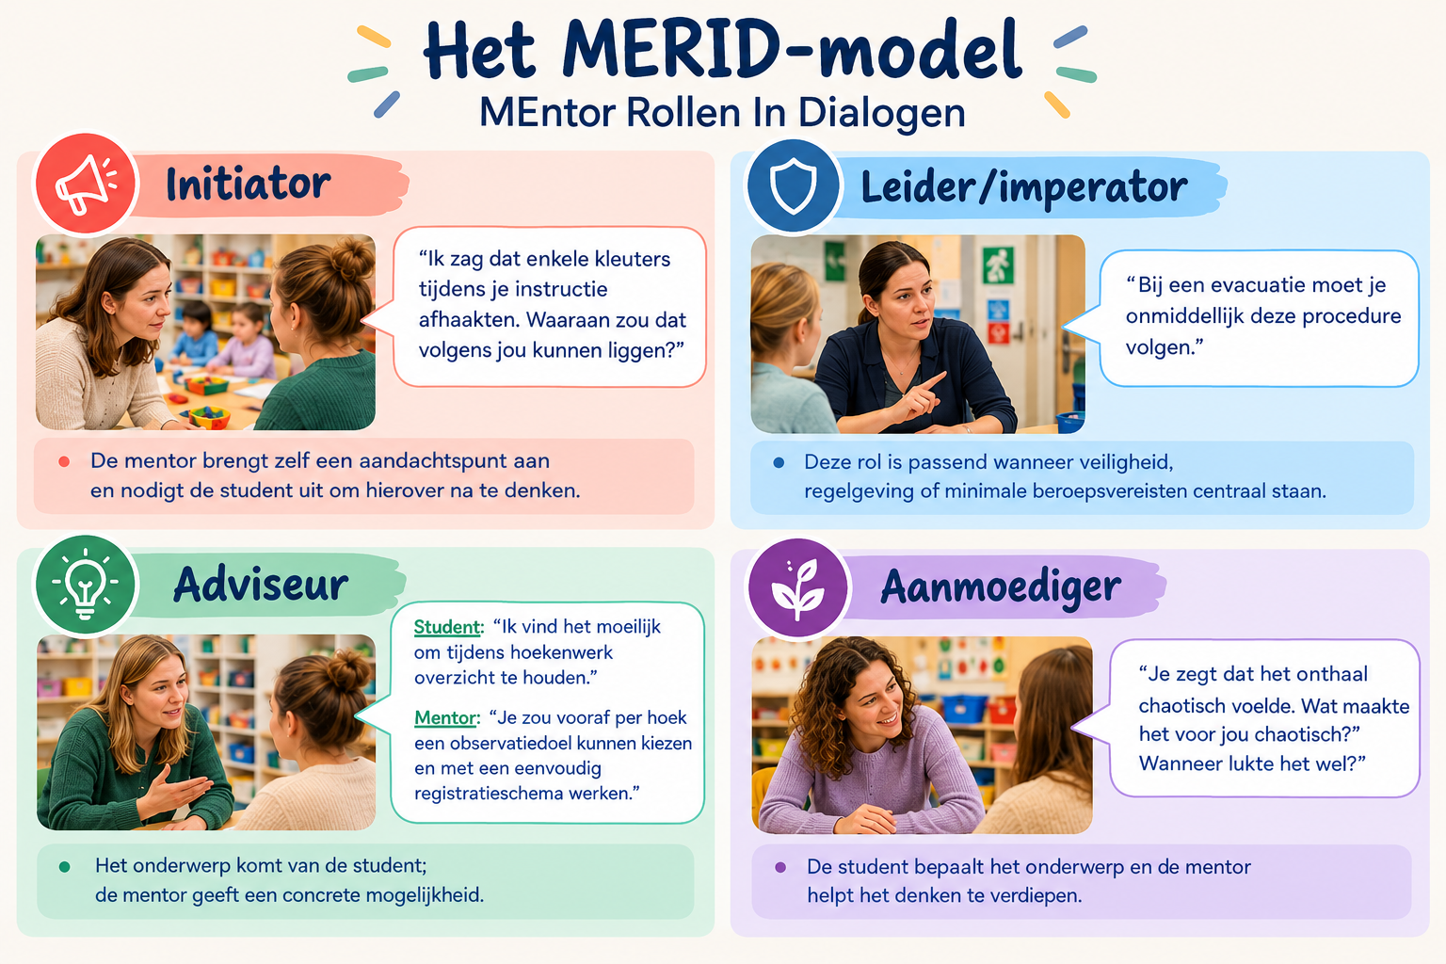

Slide 45
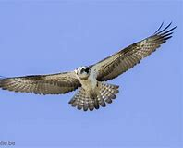
BALANS tussen positieve en werkpunten
Af en toe een pluim geeft sterke vleugels!

Slide 46

Terugkoppeling mentor- student

Slide 47
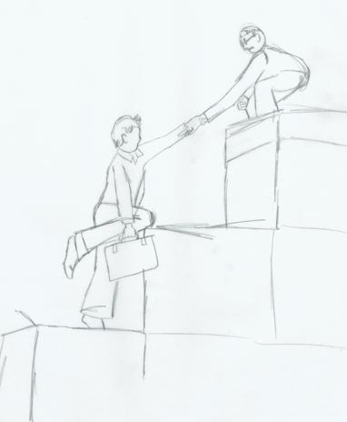
Met verenigde krachten brengen we de student naar een hoger level,
daarom voor jullie allen ….. een gemeende dankjewel!

